Slide 1
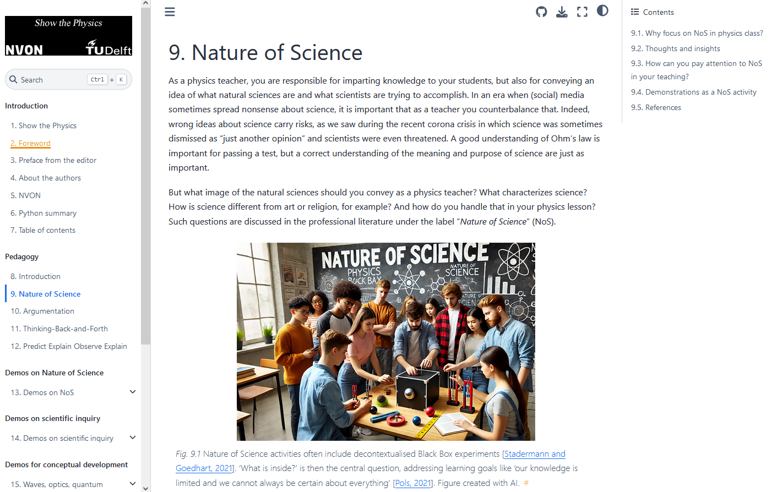
Maak je eigen Jupyter-Book
Freek Pols
c.f.j.pols@tudelft.nl

Slide 2
Geprint boek vs. online boek
Statisch
Duur
Niet aanpasbaar
Niet deelbaar
Ruiken lekker…
Isoleren goed
Interactief
Goedkoop
Snel en eenvoudig onderhoud
Deelbaar
Aanpasbaar (bijv.) lettertype

Slide 3
Werkblad vs. online boek
Laatste versie?
Samenwerken met collega’s?
Coherent geheel voor leerlingen?
Toegankelijk?
Versie beheer
Aanpasbaar en deelbaar
Gebundeld
Vindbaar na school

Slide 4
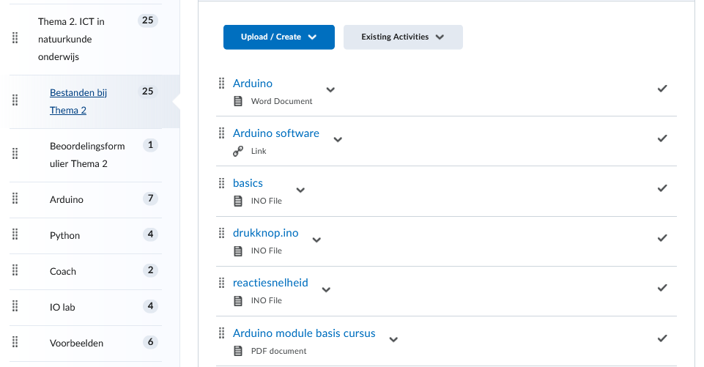
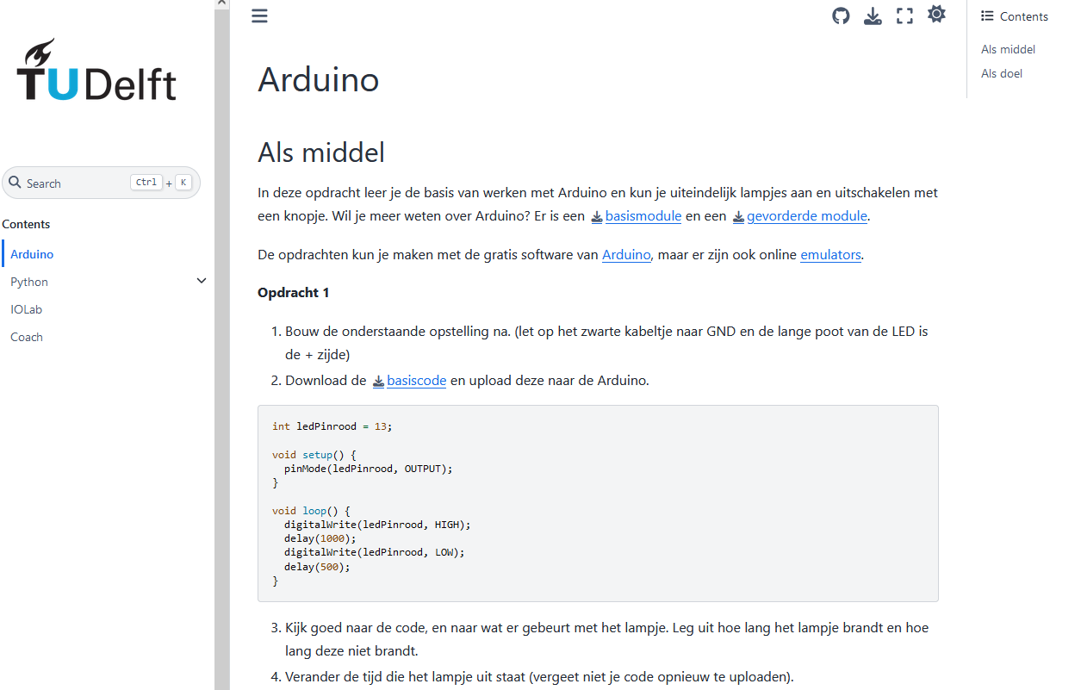
Werkblad vs. online boek

Slide 5
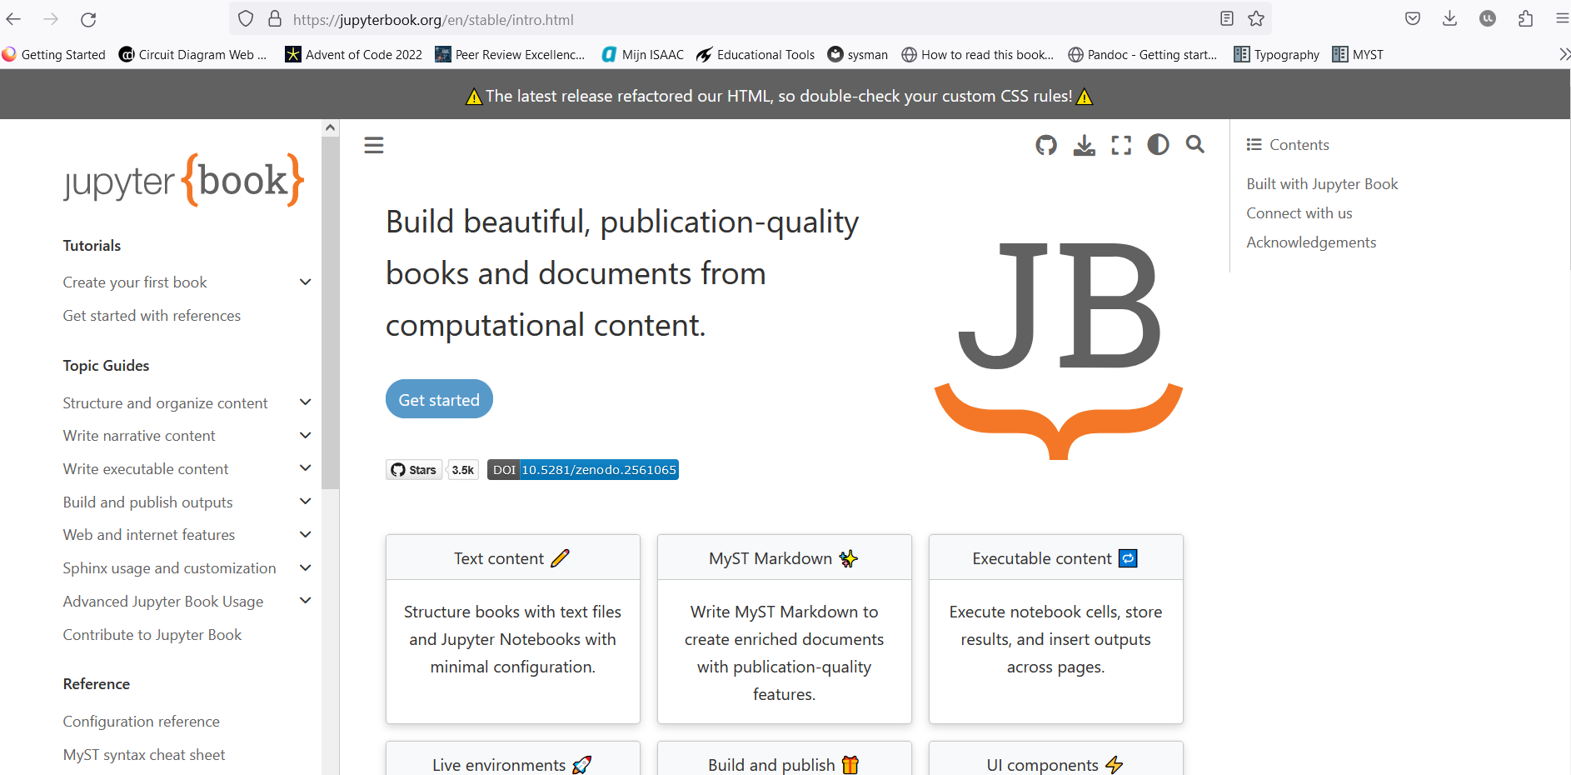
(Open) Online Boeken

Slide 6
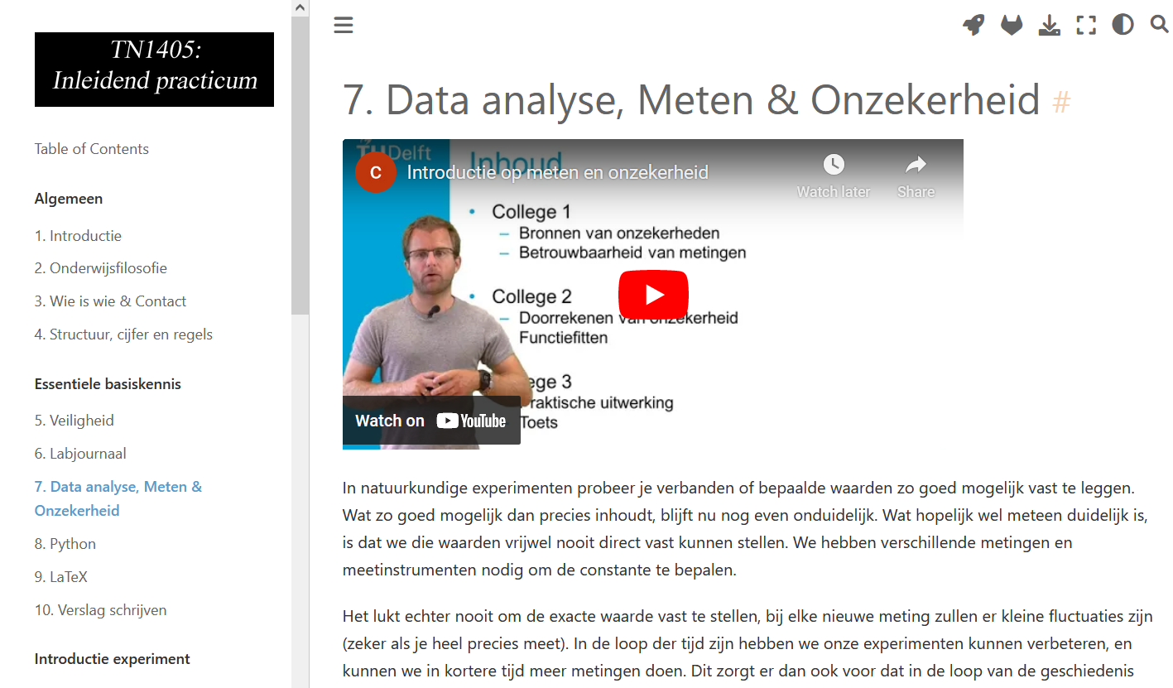
Jupyter Book
Content (tekst / opdrachten )
Embed videos
Programmeren
H5P
…

Slide 7
Doelen vandaag
Begrijpen wat open onderwijsmaterialen zijn
Gebruik van Github en Teachbook template voor maken online boek /onderwijsmateriaal
Eigen lesmateriaal in open boek vorm
Embedden van interactieve elementen

Slide 8
Tijdlijn
Online
edit
Lokaal
edit
Template
Installaties
Intro
OER
JB
anatomy
Expert route

Slide 9
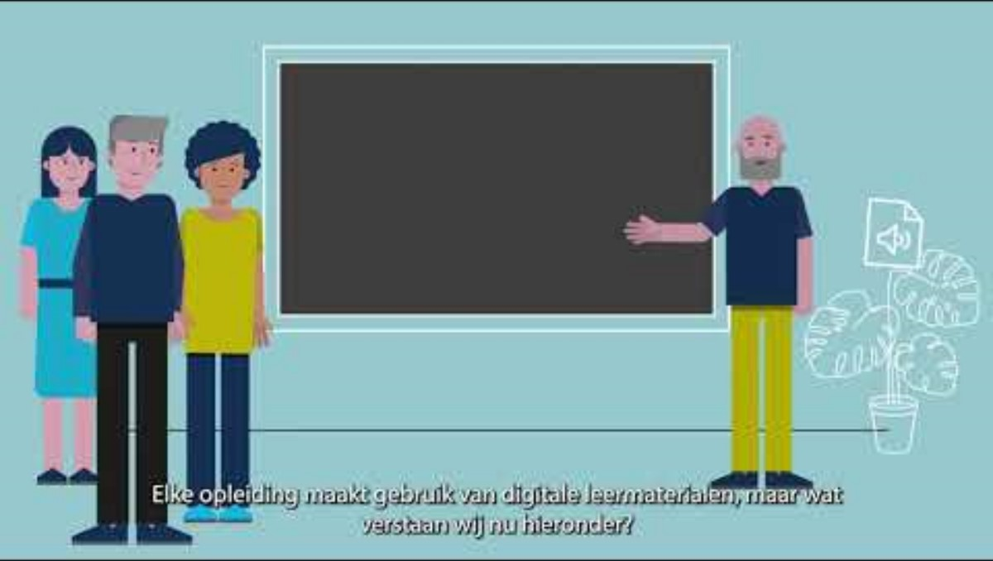
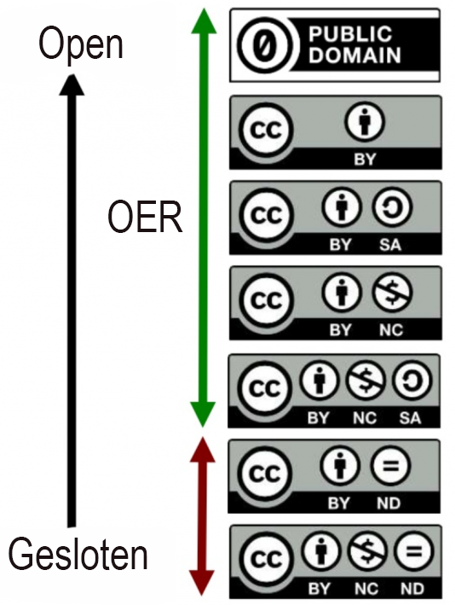
OER

Slide 10
FAIR
Findable | Vindbaar
Adaptable | Toegankelijk
Interoperable | Uitwisselbaar
Reusable | Herbruikbaar

Slide 11




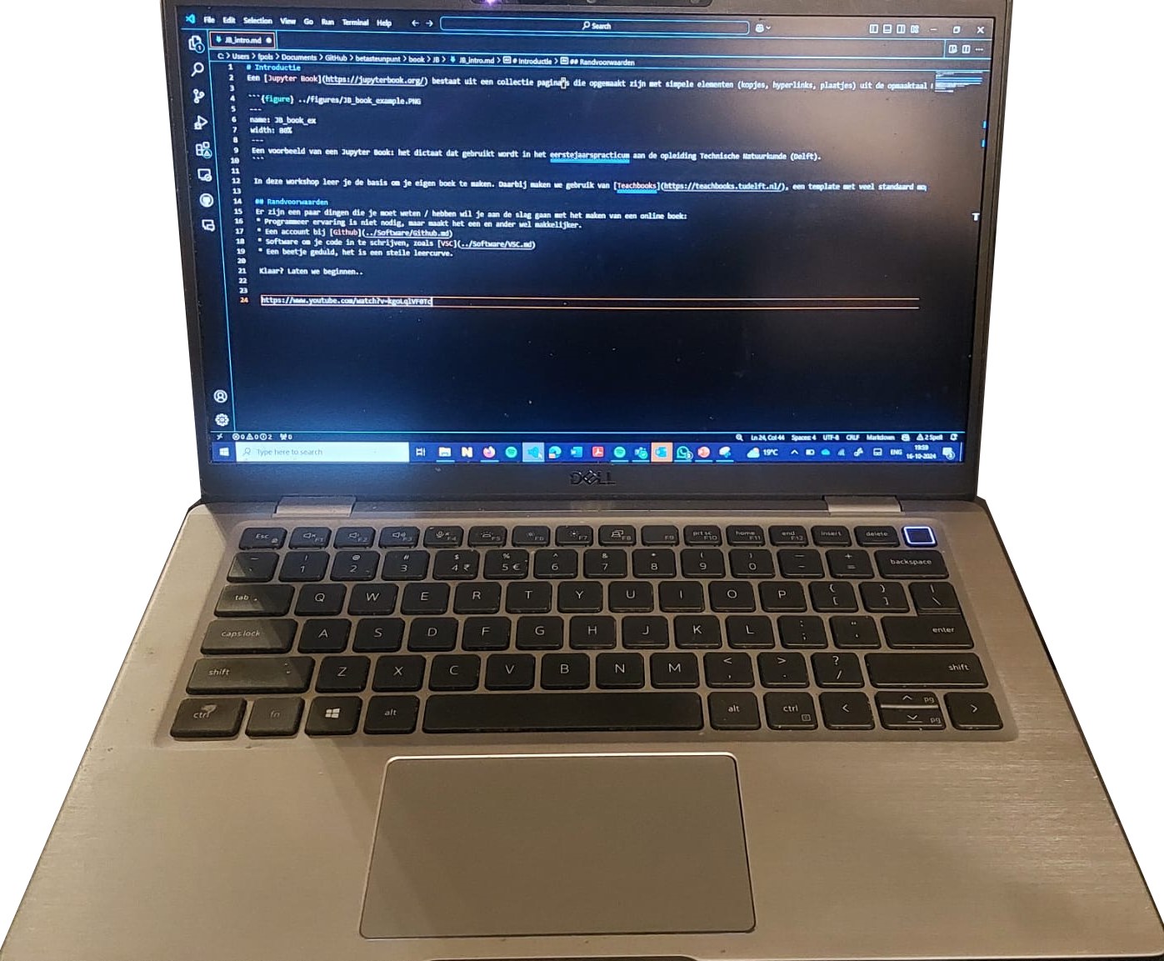
Jupyter Book

Slide 12
TB & JB
JB en TB geven een template.
TB heeft manual en template voor git, incl. connectie naar web

Slide 13
IVO
https://tud-seed.github.io/betasteunpunt

Slide 14
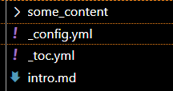
Anatomy van een JB
Een JB bestaat uit drie elementen:
Een configuratie file – de settings van het boek
Een inhoudsopgave – de indeling en files in het boek
Inhoud – de files met tekst, filmpjes, opdrachten etc.

Slide 15
_config.yml
Kijken we nu nog niet naar…

Slide 16
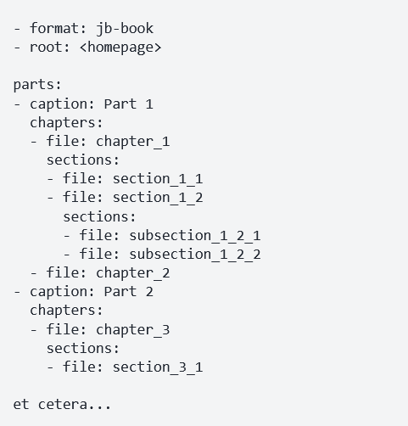
_toc.yml
Uitlijning is belangrijk!!!

Slide 17
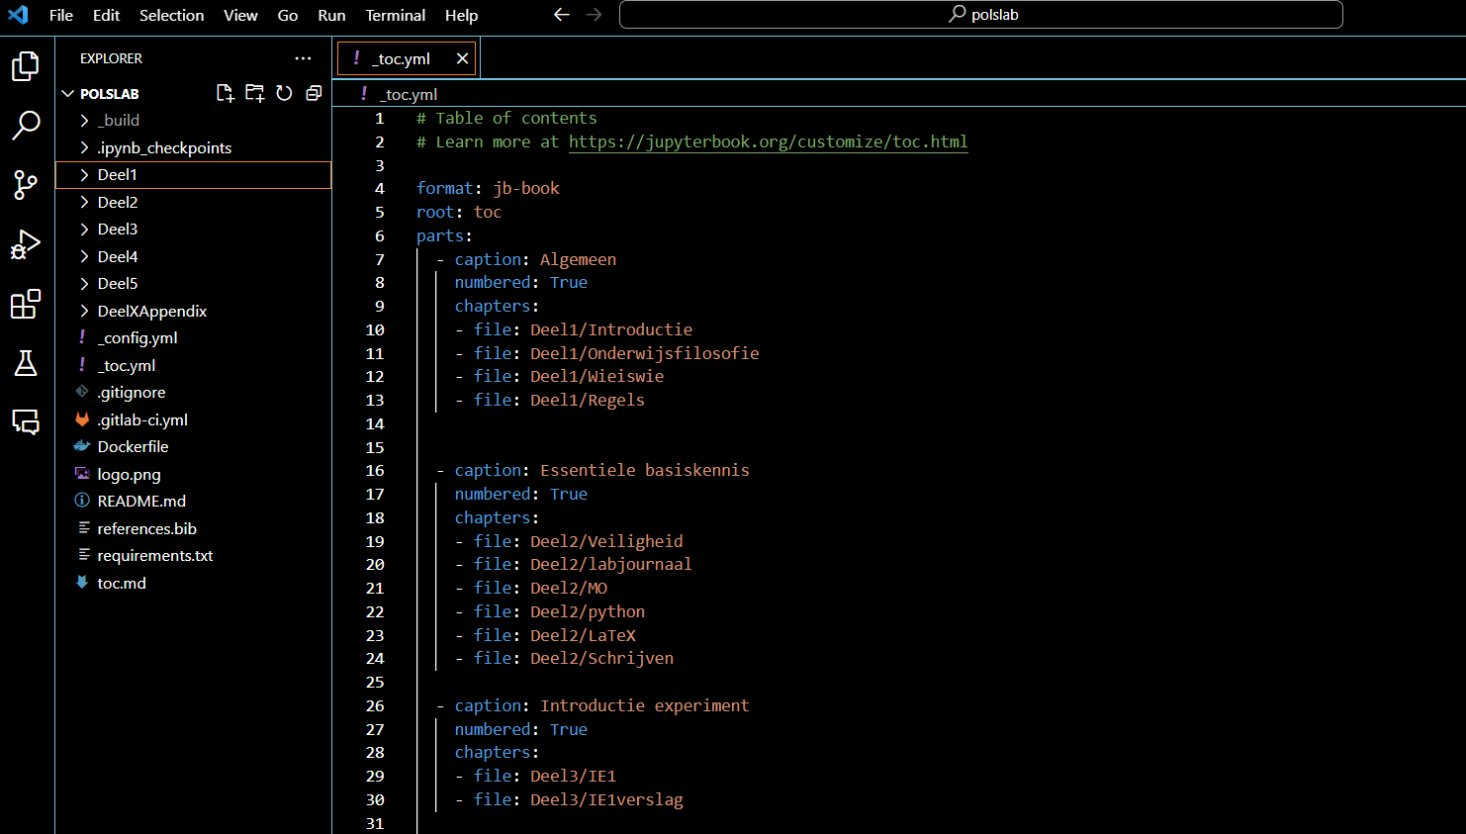
Table of contents

Slide 18
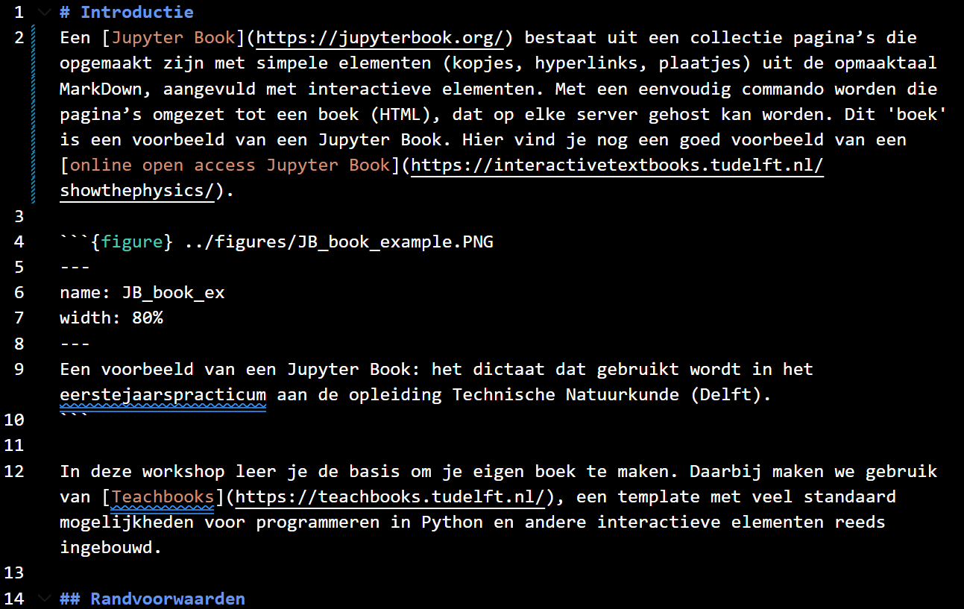
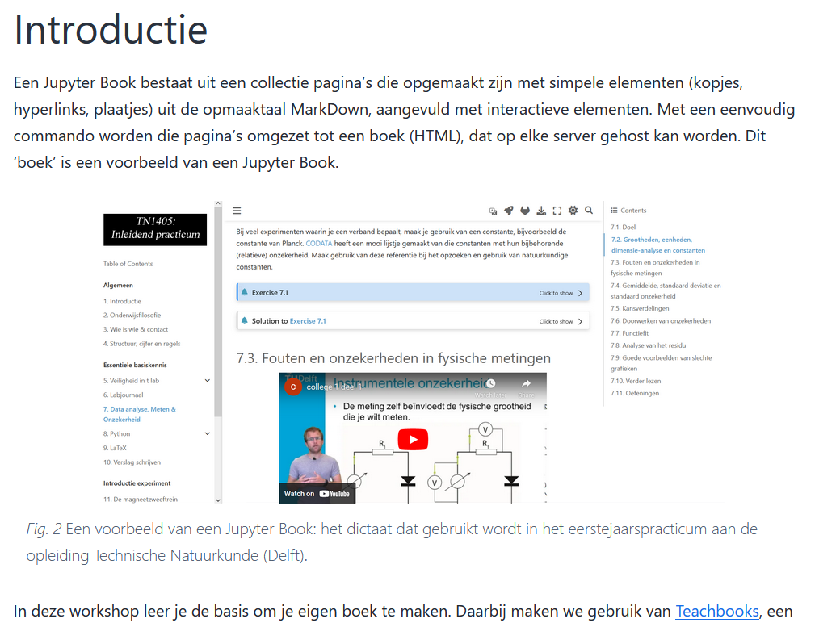
Inhoud
Inhoud is gemaakt in Markdown files of Jupyter Notebook files.
Markdown is een opmaaktaal.

Slide 21
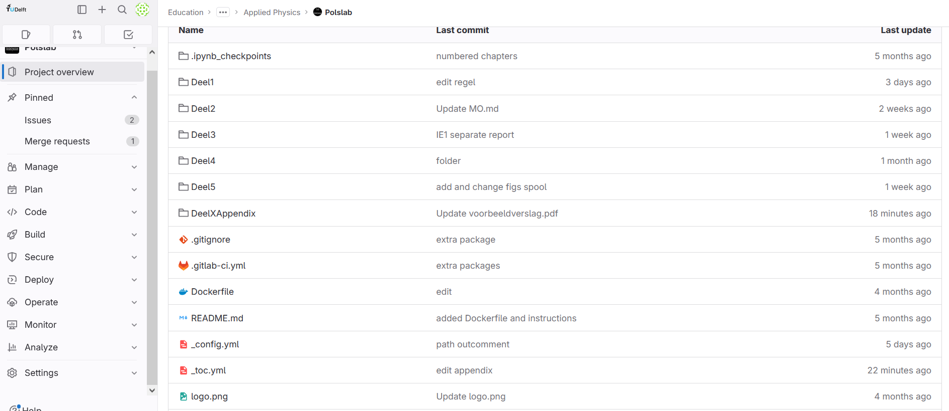

Slide 22
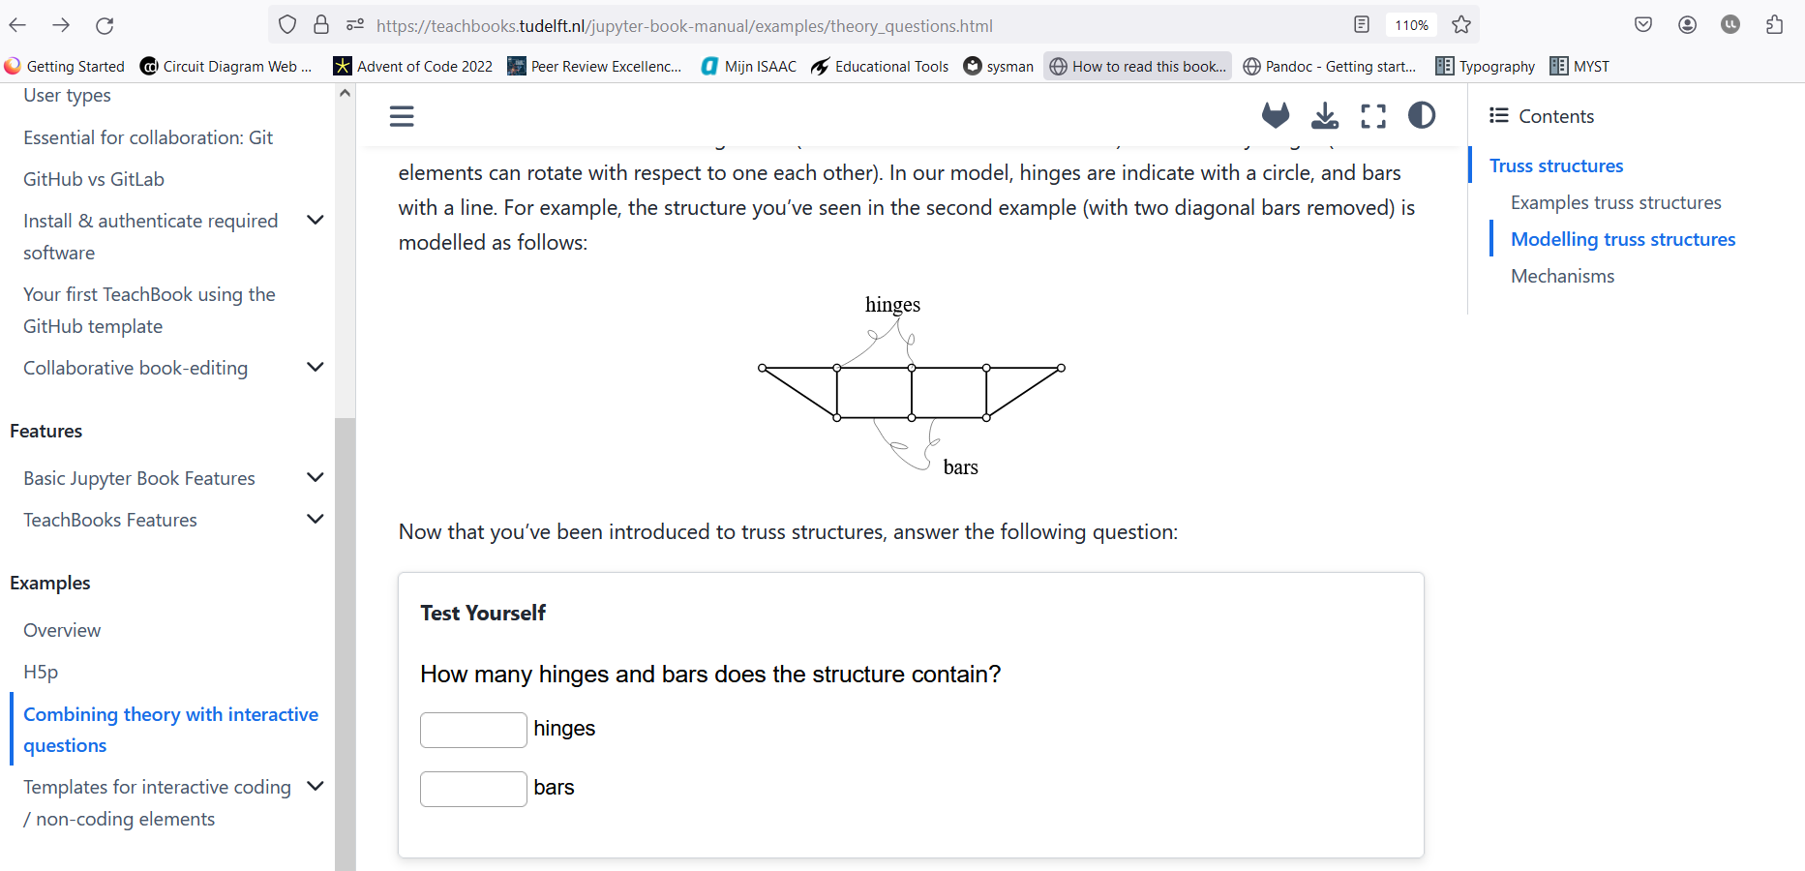

Slide 23
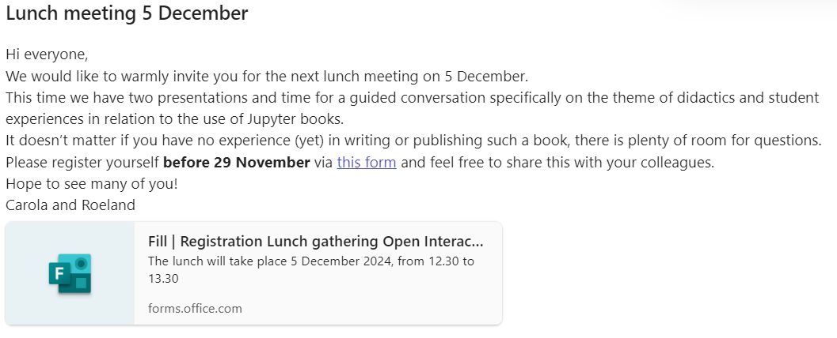
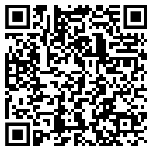
5 dec

